Slide 1
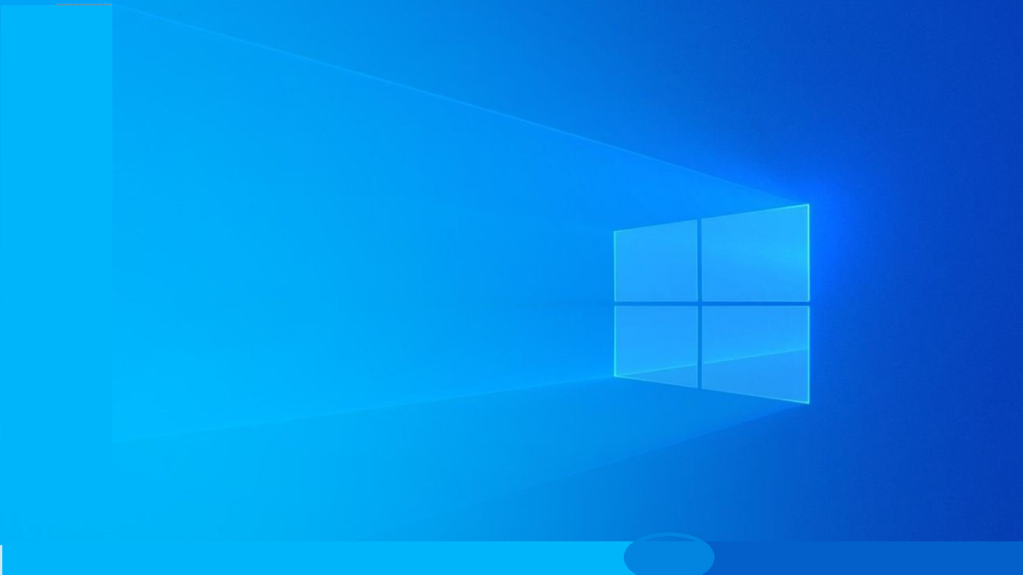
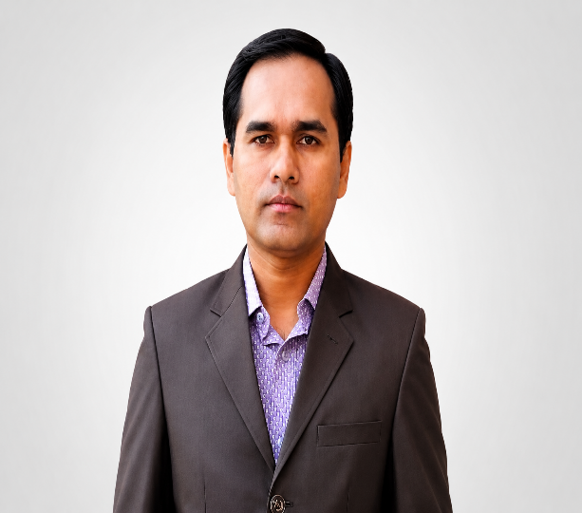
সত্যই সুন্দর সু-শিক্ষাই জাতির মেরুদন্ড
গল্পে গল্পে গণিত শিখি
শর্ট টেকনিক
সহজে
মনে রাখার
ট্রিকস!
মিশ্র ভগ্নাংশকে
সাধারণ করা
মামুন স্যারের
10 minuteTeaching

Slide 2
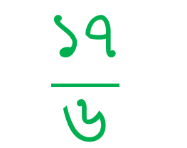
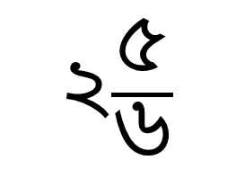
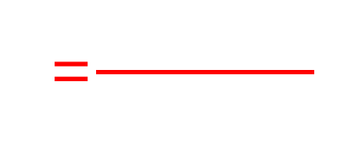
মিশ্র ভগ্নাংশ থেকে সাধারণ ভগ্নাংশ করার নিয়ম
মিশ্র ভগ্নাংশ
সাধারণ ভগ্নাংশ
$$\frac{১৭}{৬}$$
৫
২$\frac{৫}{৬}$
এই ক্লাসটির ভিডিও পেতে ভিজিট করুন
www.youtube.com/@Bdmamunsir
২
৬
প্রথমে সমান চিহ্ন দিয়ে লম্বা ভাগ চিহ্ন দিতে হবে।
=
তারপর বাম পাশের পূর্নসংখ্যা এবং নিচের হর কে গুন করতে হবে।
×
+
=
১৭
গুনফলের সাথে উপরের লব যোগ করতে হবে
এরপর যোগফল ভাগ চিহ্নের উপরে বসাতে হবে
এরপর ভাগ চিহ্নের নিচে হর বসাতে হবে

Slide 3
পরবর্তী ক্লাস
সম্পূর্ন নতুন নিয়মে সংখ্যার গ. সা. গু করা

